Slide 1
«Прочесть книгу и понять ее, как нужно,- значит стать на уровень писателя»
П.А. Павленко

Slide 2
ПЕРЕСКАЗ
ИЗЛОЖЕНИЕ СОДЕРЖАНИЯ ПРОЧИТАННОГО ИЛИ УСЛЫШАННОГО СВОИМИ СЛОВАМИ (НЕ ДОСЛОВНОЕ ВОСПРОИЗВЕДЕНИЕ ТЕКСТА ), С ЦЕЛЬЮ ПЕРЕДАТЬ ОСНОВНОЙ СМЫСЛ.
«Толковый словарь Ожегова»

Slide 3
КАК ПОДГОТОВИТЬ ПЕРЕСКАЗ:
Внимательно и вдумчиво прочитать текст, может несколько раз. Воспользоваться при необходимости толковым словарем.
Ответить на вопросы к тексту.
Понять тему текста и главную мысль текста .
Составить план(разбить на смысловые части и озаглавить их)
Выделить ключевые моменты (найти опорные слова, имена героев, важные детали, которые помогут восстановить сюжет)
Продумать структуру.

Slide 4
ТЕМА ТЕКСТА
Это то, о ком или о чем говорится в произведении, его основное содержание, определить можно , задав вопрос: «О чем
(о ком) этот текст?»

Slide 5
ОСНОВНАЯ МЫСЛЬ ТЕКСТА
Это то главное, что автор хотел донести до читателя, для чего он написал этот текст?
Что автор говорит о теме?

Slide 6
ПЛАН ТЕКСТА
Краткая структура текста, которая помогает последовательно передать его содержание, выделяя главные мысли в каждой смысловой части

Slide 7
ЭТАПЫ СОСТАВЛЕНИЯ ПЛАНА:
Чтение текста
Определение темы и основной мысли
Деление на логические части
Озаглавливание каждой части
Проверка плана
Запись плана

Slide 8
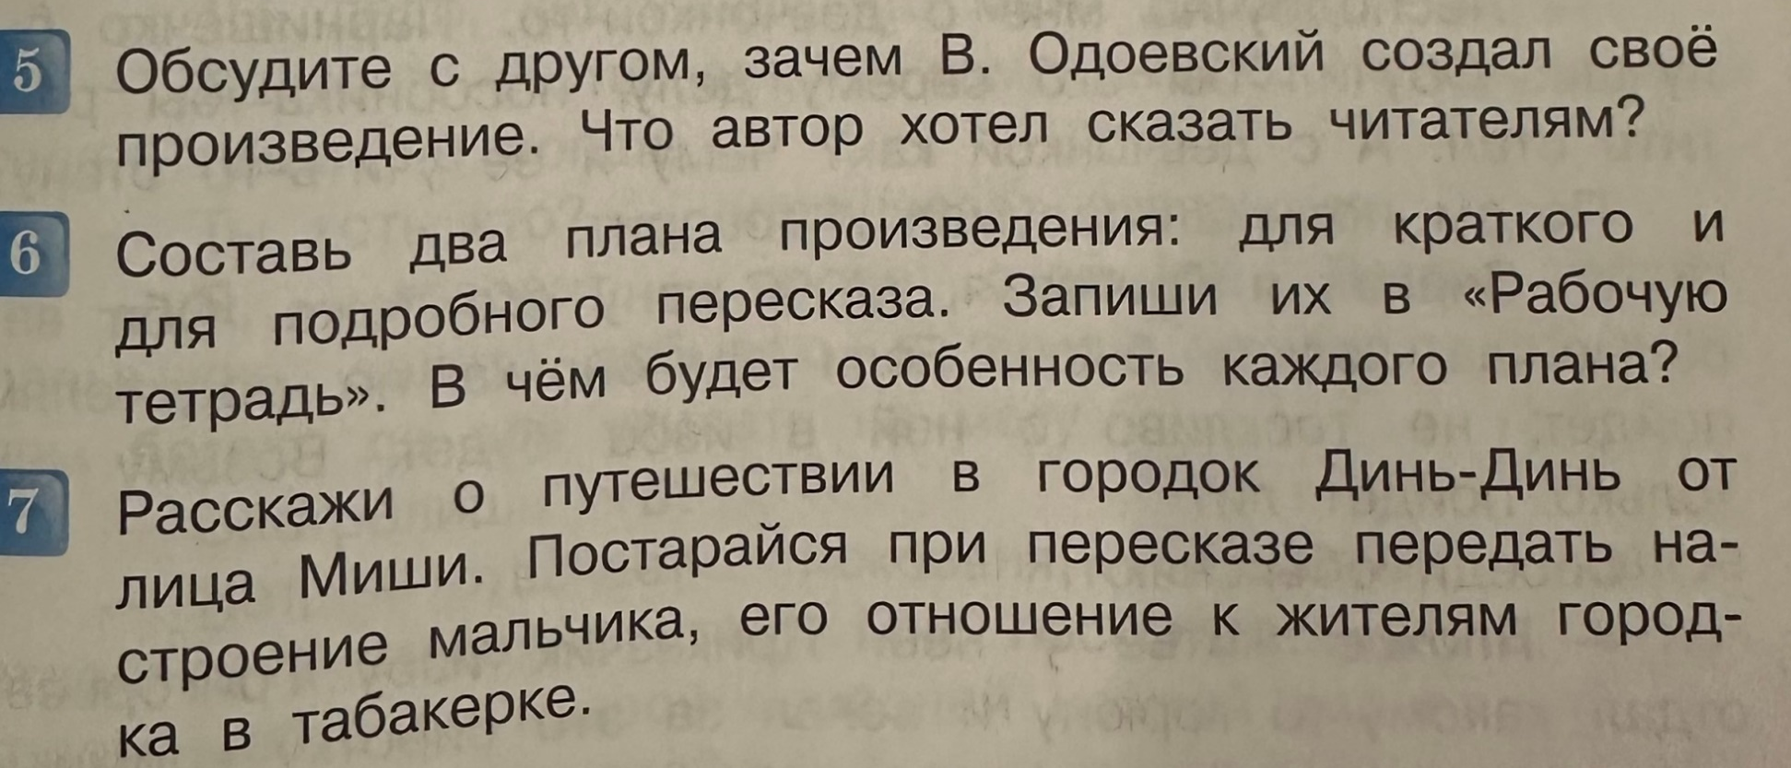
4 класс, Одоевский
«Городок в табакерке»

Slide 9
ВИДЫ ПЛАНОВ:
Простой
Вопросный
Картинный
Цитатный
«Умная карта»

Slide 10
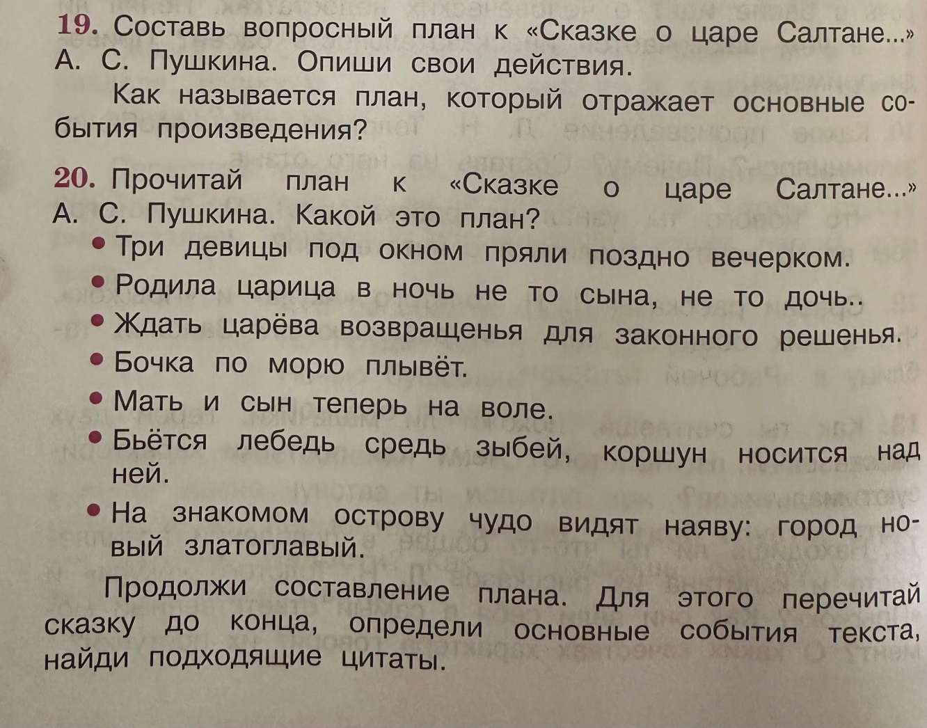
3 класс
РАЗДЕЛ ПРОВЕРИМ СЕБЯ

Slide 11
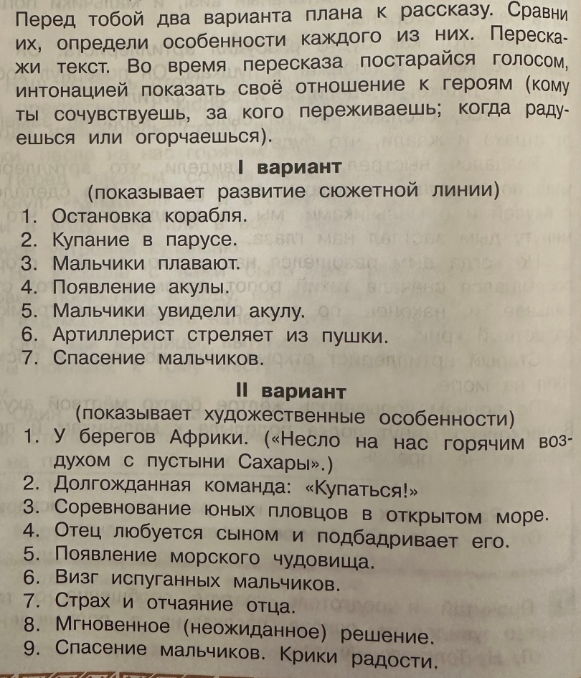
3 класс
Л.Н.ТОЛСТОЙ «ПРЫЖОК»

Slide 12
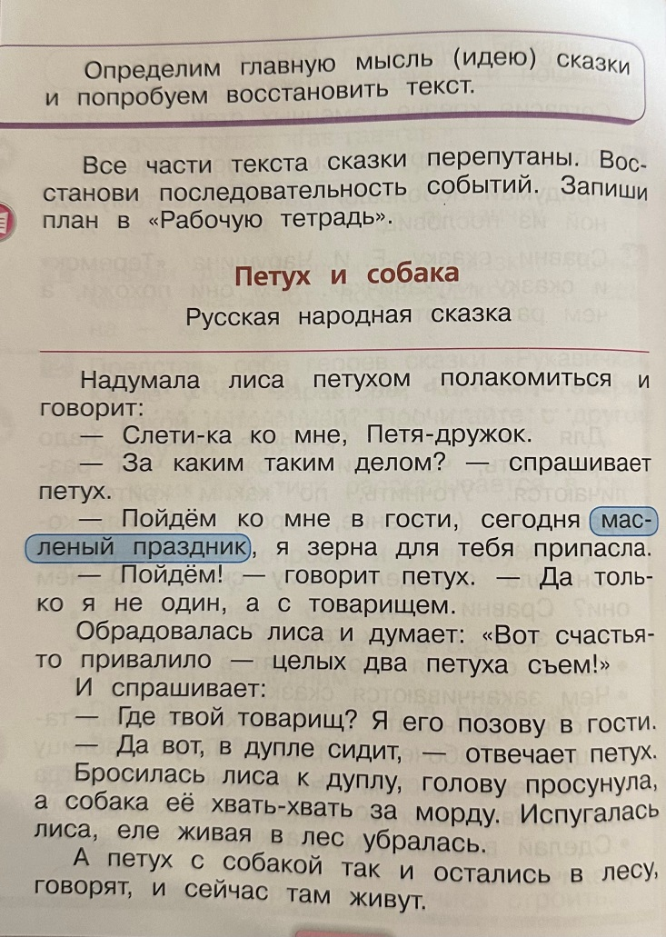
1 класс
«Петух и собака»

Slide 13
ВИДЫ ПЕРЕСКАЗОВ:
Краткий
Подробный
Выборочный
От первого (третьего) лица

Slide 14
Л.Н.Толстой «Лев и мышь»
Лев спал. Мышь пробежала ему по телу. Он проснулся и поймал её. Мышь стала просить, чтобы он пустил её; она сказала: – Если ты меня пустишь, и я тебе добро сделаю. Лев засмеялся, что мышь обещает ему добро сделать, и пустил её. Потом охотники поймали льва и привязали верёвкой к дереву. Мышь услыхала львиный рёв, прибежала, перегрызла верёвку и сказала: – Помнишь, ты смеялся, не думал, чтобы я могла тебе добро сделать, а теперь видишь, - бывает и от мыши добро.

Slide 15
Отчего проснулся лев?
Что хотел сделать лев?
Что произошло дальше?
Как мышка отплатила льву?
Почему она это сделала?

Slide 16
Тема и основная мысль
О чем эта басня?
Что автор хотел сказать?
Для чего он ее написал?

Slide 17
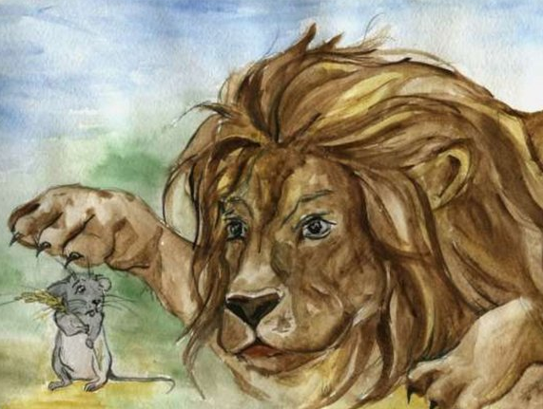
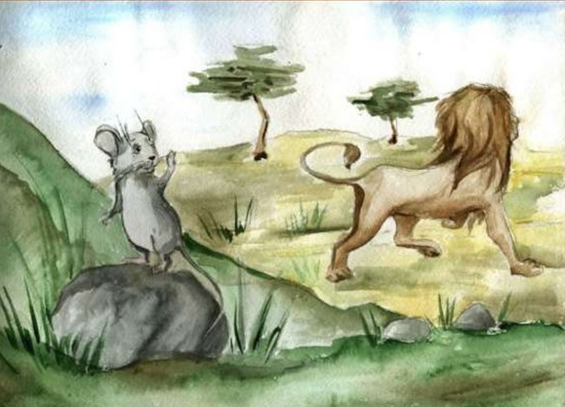
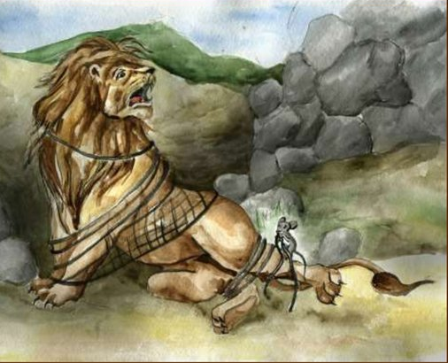

КАРТИННЫЙ ПЛАН

Slide 18
Лев, мышь, стала просить, отпустил, охотники, привязали веревка, перегрызла, понял добро

Slide 19
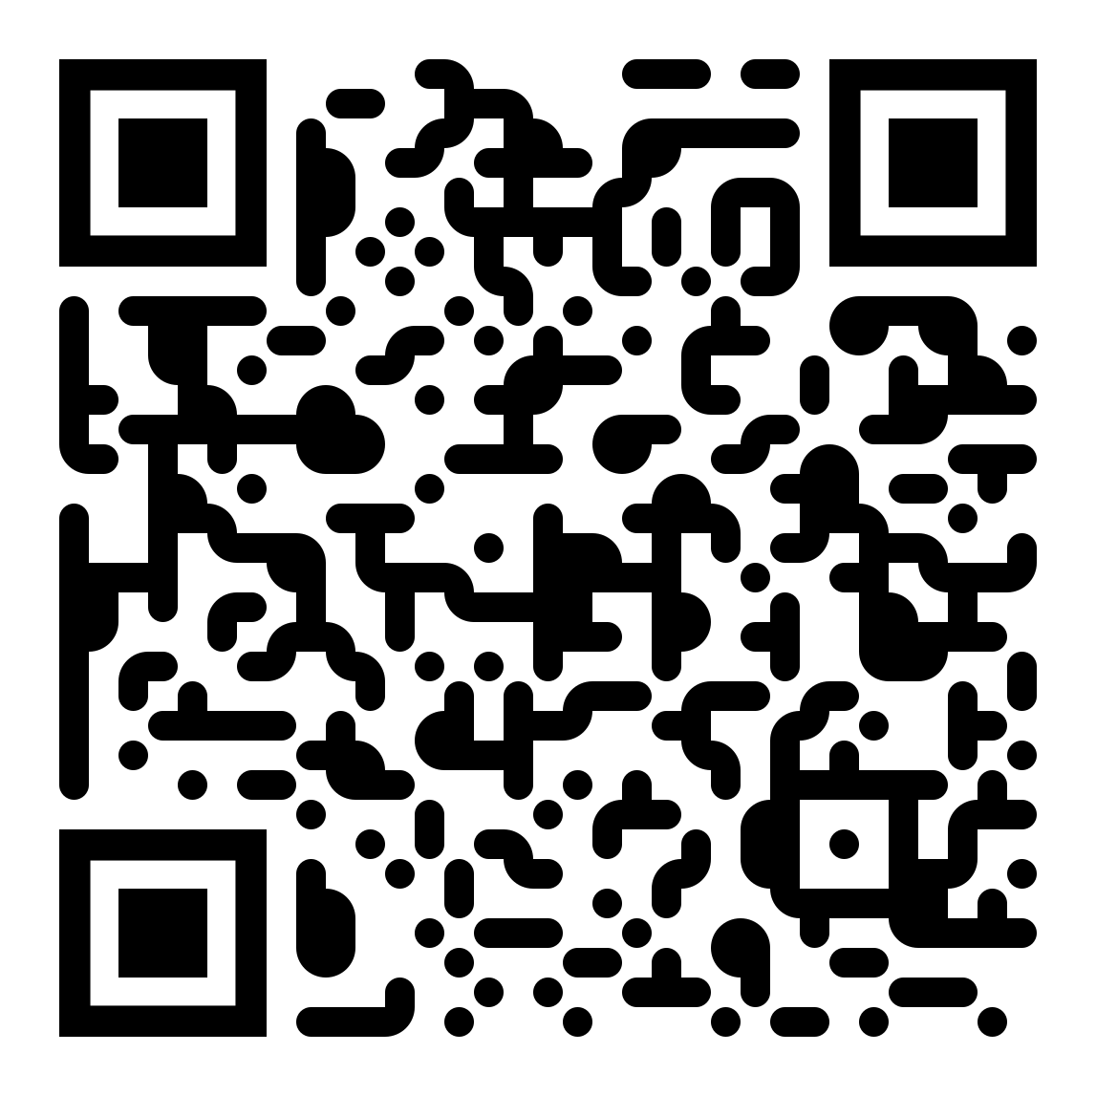
Гаврилова Марина Михайловна, член регионального методического совета
Учитель начальных классов АНО «Школа «Президент»
8 965 322 75 24,
gavrilova_mm@school-president.ru
Ссылка на тест

